Slide 1
Alat dan Bahan
Alat :
Gelas Kimia dan gelas ukur
Blender
Pipet ukur
Alat distilasi
Magnetic Stiring
Bahan :
Daun cengkeh kering (100 gr)
Alkohol 70% (500 ml)

Slide 2
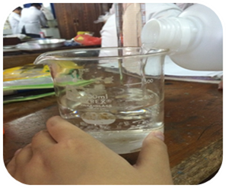
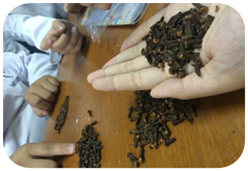
Cara Membuat Ekstrak Cengkeh
1. Pisahkan Cengkeh yang berwarna gelap untuk kemudian diproses lebih lanjut
2. Buat larutan alkohol 70%

Slide 3
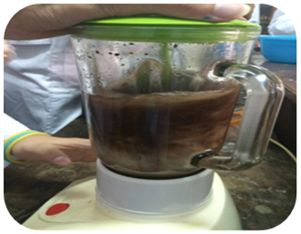
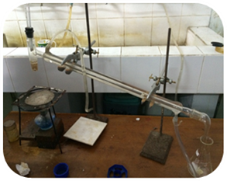
Cara Membuat Ekstrak Cengkeh
3. Blender cengkeh dengan alkohol 70% sebagai pelarut
4. Rangkai alat distilasi

Slide 4
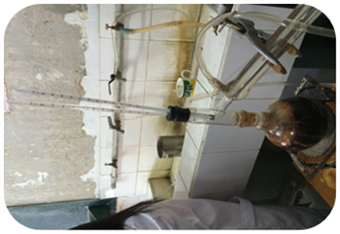
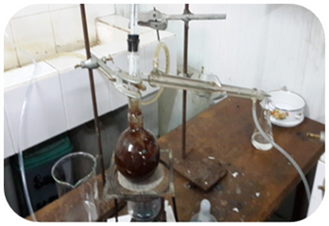
Cara Membuat Ekstrak Cengkeh
5. Pasang labu dan nyalakan api dan keran air
6. Lakukan distilasi hingga alkohol di dalam tabung reaksi berkurang 2/3 nya

Slide 5
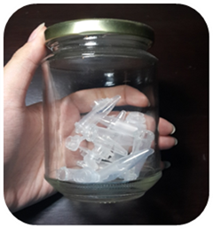
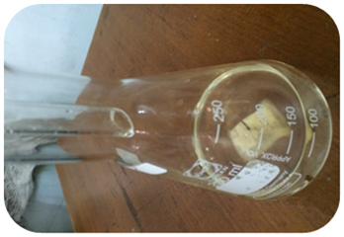
Cara Membuat Ekstrak Cengkeh
7. Tampung alkohol hasil distilasi dalam tabung erlenmeyer
8. Siapkan ependert yang sudah disterilisasi

Slide 6
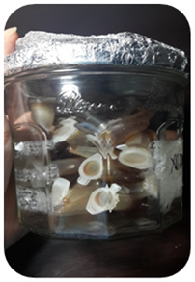
Pengamatan
Rasa: pahit
Aroma: seperti bau rokok
Hasil distilasi: ekstrak cengkeh lebih cair
9. Masukan larutan cengkeh ke ependert sebanyak 0,5ml tambah oxy 0,5 ml dan obat herbal siap diminum

